Slide 1


Compléments de Formation
Au cours de notre journée de formation, nous avons revu un certains nombre de notions importantes sur les base de l’administration dans Salesforce.
Je vous avais promis quelques fiches de révision sur quelques sujets :
La sécurité & le partage
Les automatismes
Les relations entre les objets
Bonne continuation à tous !

Slide 2
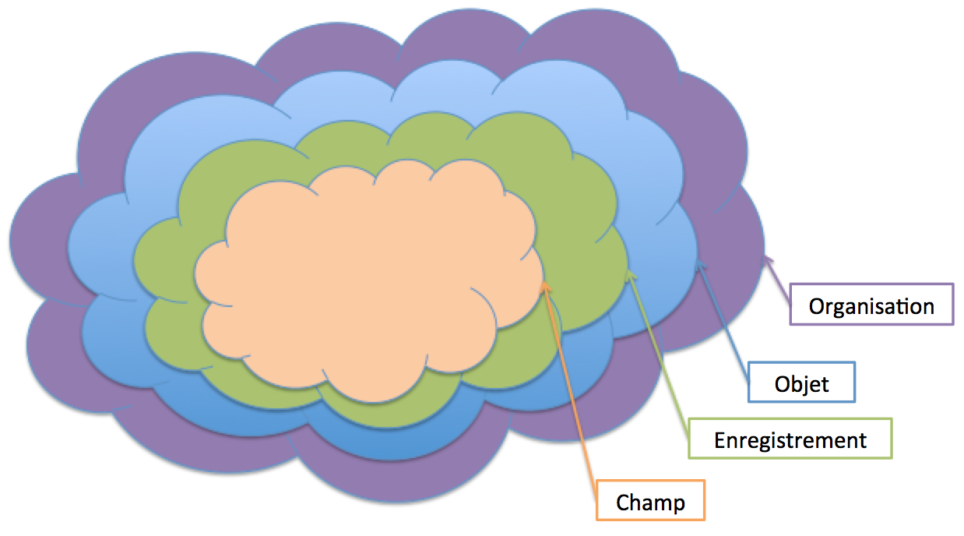
Sécurité & Accès aux données

Slide 3
Sécurité & Accès aux données
Pour l’organisation :
Restriction sur L’IP externe par profile
Restriction sur l’horaire par profile
Pour l’Objet :
Les autorisations d’objets (CRED) par profil
Les ensembles d’autorisations par utilisateur
Pour les Enregistrements:
Les valeurs par défaut à l’échelle de l’organisation (« OWD »)
La hiérarchie des rôles
Les règles de partage sur propriété sur tous les objets
Les règles de partage sur les critères sur les objets CROCPOC (Compte, Requête, Opportunité, Contact, Piste, Objets Personnalisés et Campagne)
Les équipes de Compte / Opportunité / Requête
Le partage manuel
Pour les Champs :
La sécurité au niveau du champs

Slide 4
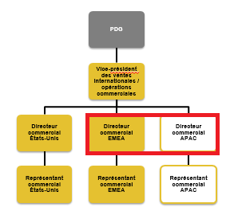
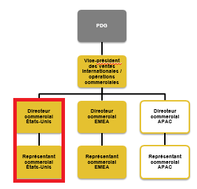
Sécurité & Partage des données
Le profil et ses autorisations domine le tout
Ouvrir l’accès
(accès latéral)
Ouvrir un accès
(accès flexible)
Ouvrir l’accès
(accès vertical)
Valeurs par défaut à l'échelle de l'organisation
Equipes
&
Partage manuel
Règles de
partage
Hiérarchie
des rôles
OWD

Slide 5
Sécurité & Partage des données
Sécurité au niveau des objets et des champs
Sécurité au niveau des enregistrements
Outil | Répond à
Le profil | Quels objets et champs suis-je autorisé à voir de façon générale? Puis-je agir dessus?
Les ensembles d’autorisations | Dois-je avoir un complément de droits?
Outil | Répond à
Les OWD | Puis-je voir tous les enregistrements contenus dans l’objet?
La hiérarchie des rôles | Puis-je accéder à tous les enregistrements dont je ne suis pas propriétaire sur un groupe d’utilisateurs donné?
Les règles de partage | Un lot d’utilisateurs doit-il accéder à un lot d’enregistrements dont ils ne sont pas propriétaire sur un objet donné?
Les équipes | Un utilisateur peut-il partager lui-même ses enregistrements de compte, opportunité et requête de façon automatique ou manuelle?
Le partage manuel | Un utilisateur peut-il partager lui-même ses enregistrements avec une ou plusieurs personnes sur n’importe quel objet?

Slide 6
Sécurité & Partage des données
Outils | Quel Objet? | Qui peut l’utiliser? | Pour partager avec qui? | Est-ce Automatique? | A savoir
OWD | TOUS | Admin | Tous les utilisateurs, c’est l’accès par défaut | Oui | Obligatoire à mettre en place
Hiérarchie des Rôles | TOUS | Admin | Rôle Rôle & subordonnés | Oui | 1 par environnement Salesforce
Règles de partage | TOUS | Admin | Rôle Rôle & subordonnés Groupes publics | Oui | Jusqu’à 300 par objet sur la version « Entreprise »
Equipes | Compte Opportunité Requête | Admin Propriétaire Responsable hiérarchique | Admin User individuel Responsable hiérarchique | Oui si des équipes par défaut sont configurées, sinon c’est manuel | Peut se gérer par Profil User
Partage manuel | TOUS | Admin Propriétaire Responsable hiérarchique | Rôle Rôle & subordonnés Groupes Publics User individuel | Non, il faut cliquer sur le bouton « Partager » | Permet de voir « Qui » et « Pourquoi » a accès à l’enregistrement

Slide 7
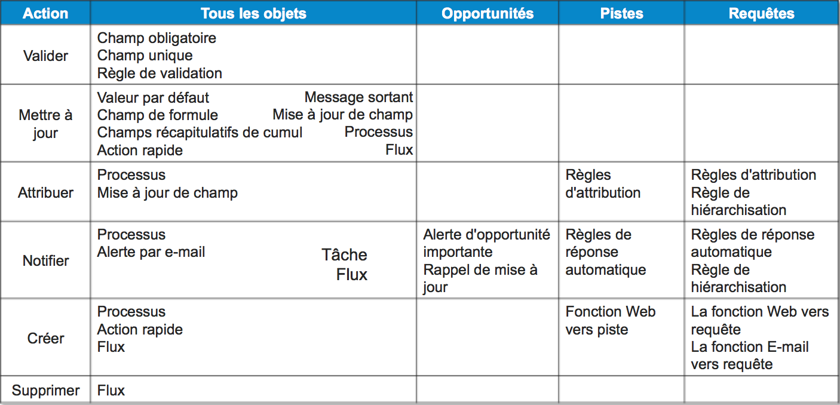
Récapitulatif sur les automatismes

Slide 8
Relation Inter-Objet
Points de distinction | Relation LookUp | Relation Master-Detail
Partage | Le partage est géré de façon distinct dans chaque objet | Le Partage est contrôlé par l’objet « Master », il est donc impossible de partager uniquement des enregistrements « Détail »
Suppression | La suppression de l’enregistrement Parent peut : Être interdite sur les enr. Parent ayant des enfants Entraîner la suppression de tous les enfants Être autorisé sans entrainer la suppression des enfants | La suppression d’un enregistrement « Détail » entraîne automatiquement la suppression de tous les enregistrements de « détails ».
Propriété | On peut avoir des propriétaires différents sur l’enregistrement Parent et sur l’Enfant. | Dans l’enregistrement de Détail, le champ Propriétaire est masqué. La propriété revient néanmoins au propriétaire de l’enregistrement Principal
Rapports | 2 types de rapports se créent : un sur l’objet Enfant, et un sur l’Enfant avec son Parent. | 1 type de rapport est automatiquement créé sur l’objet Détail, dépendant du Principal
Récapitulatif de Cumul | Indisponible lors d’une relation Parent-Enfant | Utiliser pour afficher des sommes/moyenne/comptage d’enregistrement des enregistrements Details vers l’enregistrement Pincipal

